Slide 1
Desenvolvimento de Aplicações Dinâmicas
Professor Thiago Souza Xavier

Slide 2
Objetivo
Eventos

Slide 3
Eventos
Uma das características da linguagem JavaScript é a utilização de eventos, ou seja, podemos dizer que um evento é uma ação que ocorre na página devido à interação do usuário.

Slide 4
Tipos de Eventos
onload - Ocorre na carga do documento. Ou seja, só ocorre no BODY do documento.
onunload - Ocorre na descarga (saída) do documento. Também só ocorre no BODY.
onchange - Ocorre quando o objeto perde o focus e houve mudança de conteúdo. Válido para os objetos Text, Select e Textarea.
onblur - Ocorre quando o objeto perde o focus, independente de ter havido mudança. Válido para os objetos Text, Select e Textarea.

Slide 5
Tipos de Eventos
onfocus - Ocorre quando o objeto recebe o focus. Válido para os objetos Text, Select e Textarea.
onclick - Ocorre quando o objeto recebe um Click do Mouse. Válido para os objetos Buton, Checkbox, Radio, Link, Reset e Submit.
onmouseover - Ocorre quando o ponteiro do mouse passa por sobre o objeto. Válido apenas para Link.
onselect - Ocorre quando o objeto é selecionado. Válido para os objetos Text e Textarea.
onsubmit - Ocorre quando um botão tipo Submit recebe um click do mouse. Válido apenas para o Form.

Slide 6
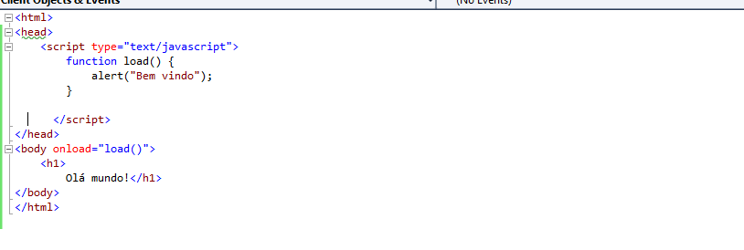
Exemplo OnLoad

Slide 7
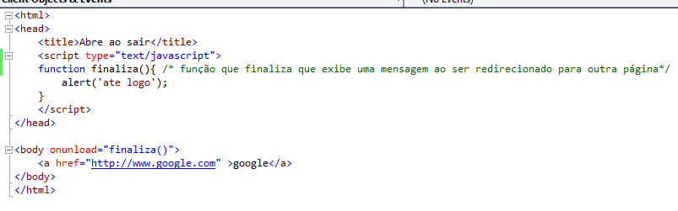
Exemplo OnLoad

Slide 8
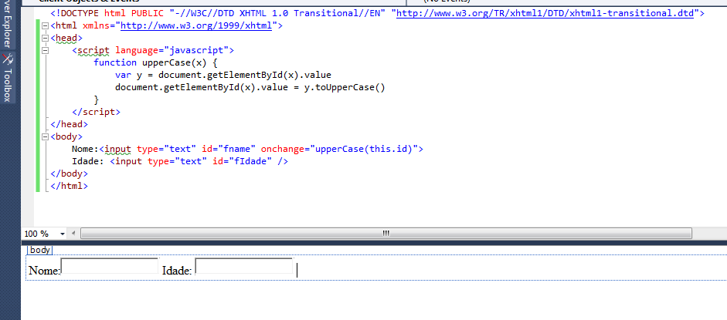
Exemplo OnChange

Slide 9
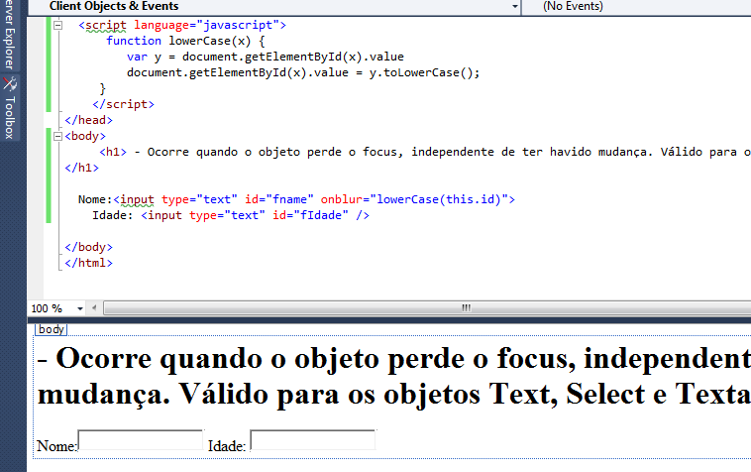
Exemplo OnBlur

Slide 10
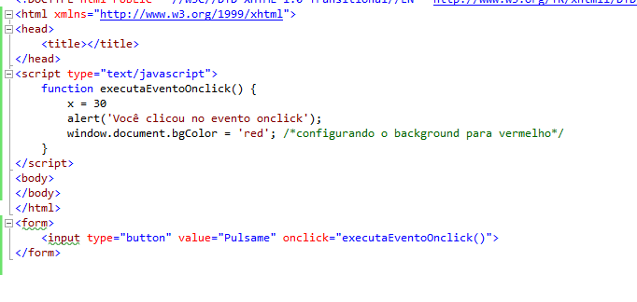
Exemplo Onclick

Slide 11
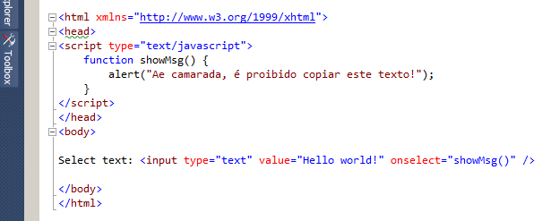
Exemplo onselect

Slide 12
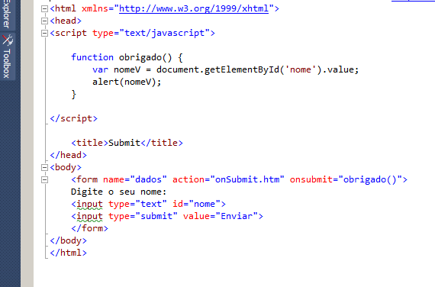
Exemplo onsubmit

Slide 13
Exercícios
Criar todos os exemplos

Slide 14
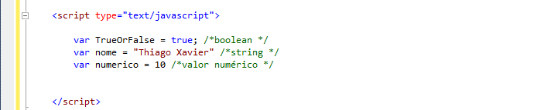
Variáveis
Para declarar variáveis em javascript, não faz-se necessário colocar o tipo da variável, assim temos:

Slide 15
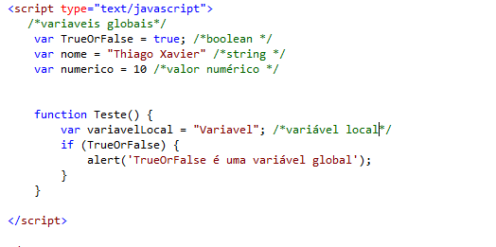
Tipos de variáveis
Globais: usadas em qualquer parte de uma aplicação;
LOCAIS :usadas somente na rotina que foi desenvolvida.

Slide 16
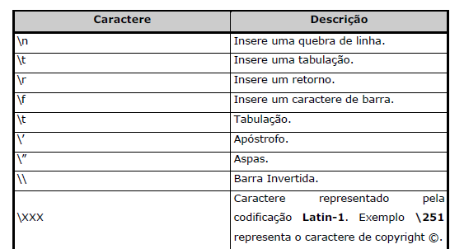
Caracteres especiais

Slide 17
Objeto Javascript
JavaScript organiza todos os elementos de uma Home Page dentro de uma hierarquia. Cada elemento é visto como um objeto. Os objetos podem ter propriedades, métodos e responder a certos eventos. Por isso é muito importante entender a hierarquia dos objetos HTML.
Você entenderá rapidamente como isto funciona com a ajuda de um exemplo. O exemplo seguinte é uma página HTML simples:

Slide 18
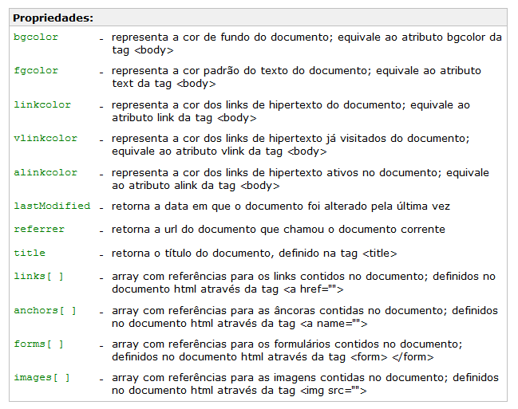
Principais propriedades

Slide 19
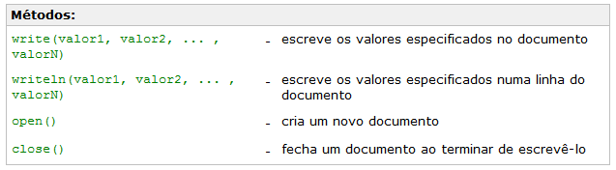
Principais métodos

Slide 20
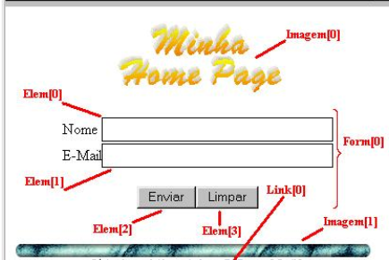
Hierarquia Javascript
Uma página html é um objeto document.

Slide 21
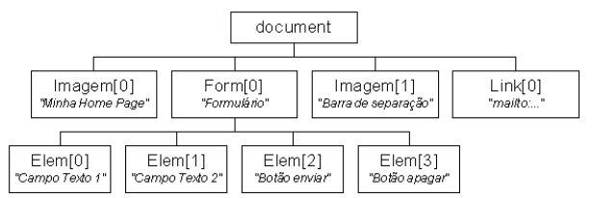
Hierarquia Javascript
Este organograma representa a hierarquia do html acima

Slide 22
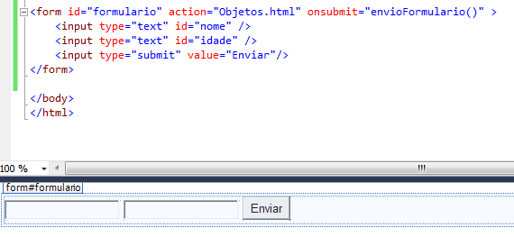
Como obter o texto digitado?
A propriedade value armazena o conteúdo do objeto, ou seja, para obter o texto, basta recuperá-la.
Exemplo: Chamando a função envioFormulario()

Slide 23
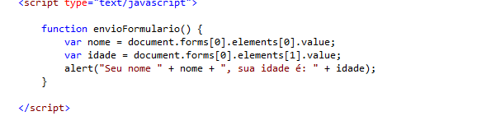
Função envioFormulario()
Vamos analisar a função envioFormulario();
Primeiro temos o objeto form[0] ;
Este objeto possui os elements[0].value que é o nome e o elements[1].value referente a idade;

Slide 24
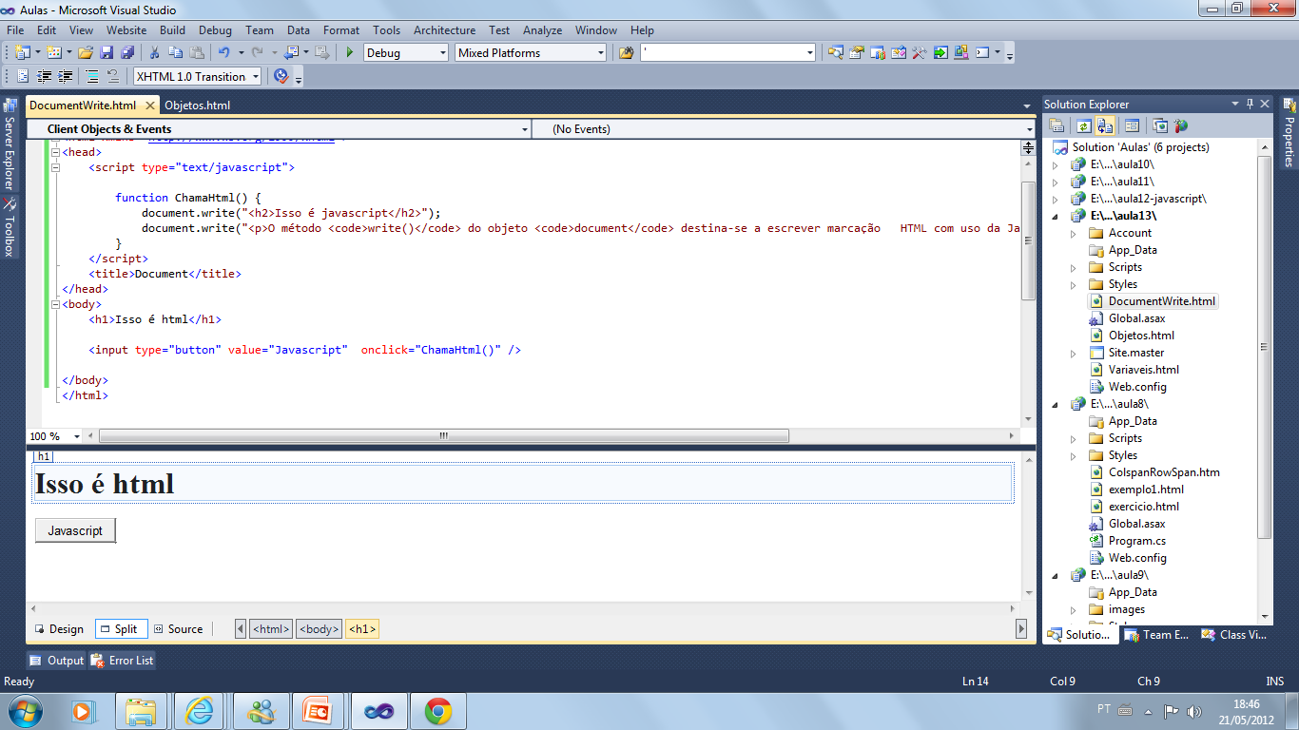
Document.Write
O método write() do objeto document destina-se a escrever marcação HTML com uso da JavaScript
Exemplo:

Slide 25
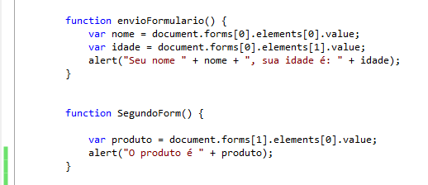
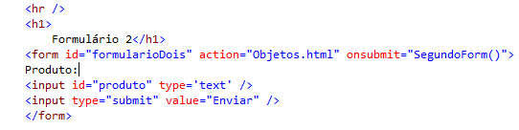
Exemplo Formulário dois
Form[0]
Se analisarmos as funções envioFormulario e SegundoForm podemos perceber que o que difere é apenas o indice.
Form[1]

Slide 26
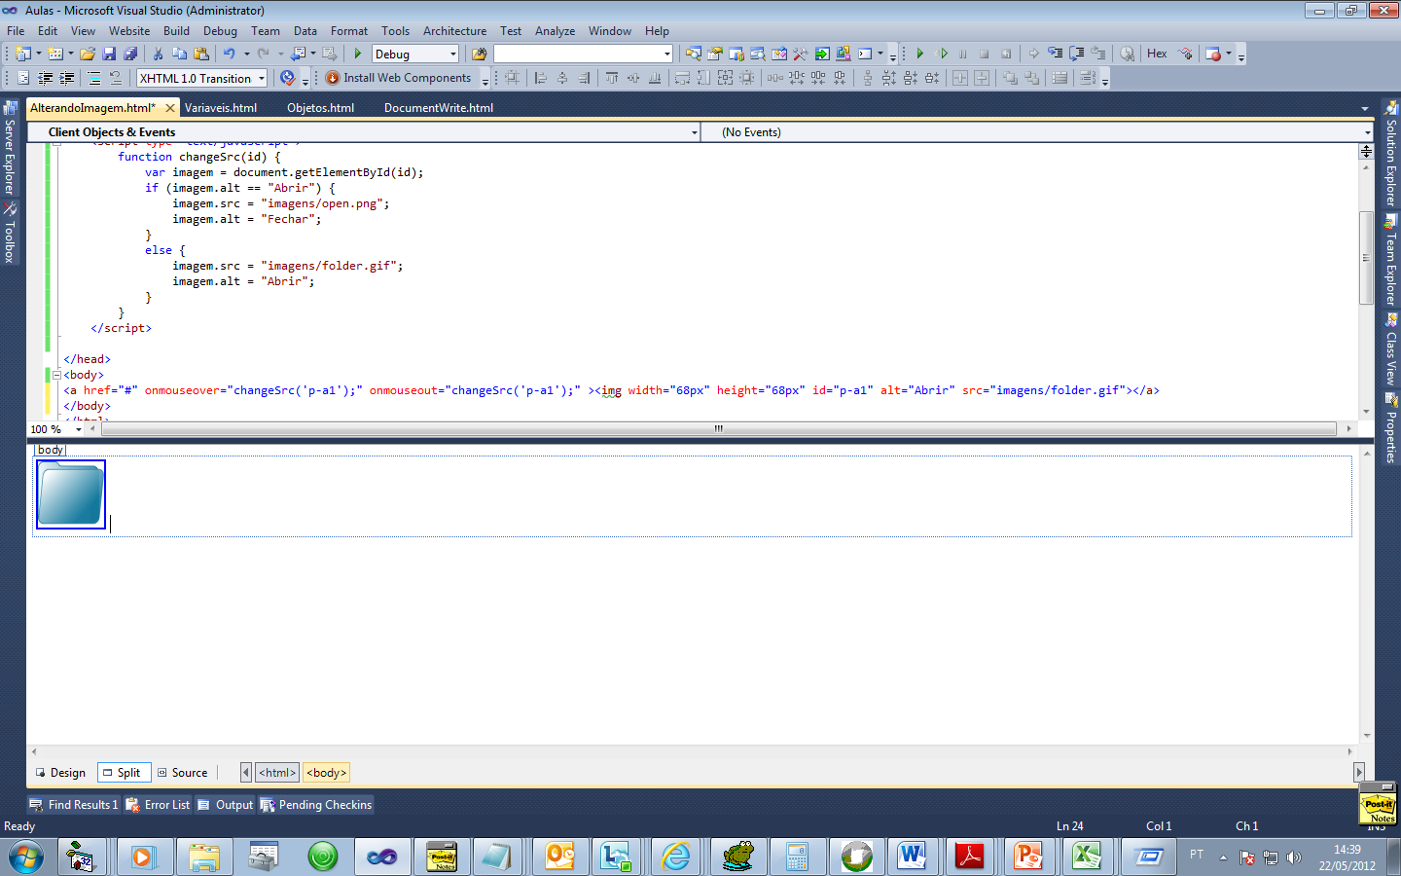
Exemplo de alteração da propriedade src (imagem)

Slide 27
Exercícios
Criar um documento html que altere as imagens ao selecionar um botão “checkBox”.
Criar um documento html com um formulário de login e validar estes campos utilizando javascript.

